Slide 2
Svrha
Podržati vladine procene uticaja na rodnu ravnopravnost u pravcu rodno odgovornih reformi u vezi sa digitalizacijom.
Podrška EU podacima i preporukama koje mogu poslužiti kao informacije za političke dijaloge i programiranje IPA III.
Pružiti civilnom društvu dokaze za zagovaranje.
Kreirati novi konceptualni okvir za rodnu analizu digitalizacije.

Slide 3
Metodologija

Slide 4
Istraživačka pitanja
U kojoj meri su kosovski zakoni, politike i strategije u vezi sa digitalizacijom rodno odgovorni?
U kojoj meri su različite žene i muškarci imali jednak pristup digitalizaciji?

Slide 5
Konceptualni okvir: Okvir za inkluzivnu digitalnu transformaciju UNDP-a

Slide 6
Rodno odgovorna adaptacija UNDP-ovog modela digitalne transformacije MŽK-a

Slide 7
Pojednostavljen MŽK-ov rodno odgovorni inkluzivni model digitalne transformacije

Slide 8
Okvir Rodne Analize

Slide 9
Istraživačke metode
Teorijski pregled
Analiza podataka
Polustrukturirani intervjui (26 žena, 20 muškaraca)
Analiza sadržaja, teksta i slika

Slide 10
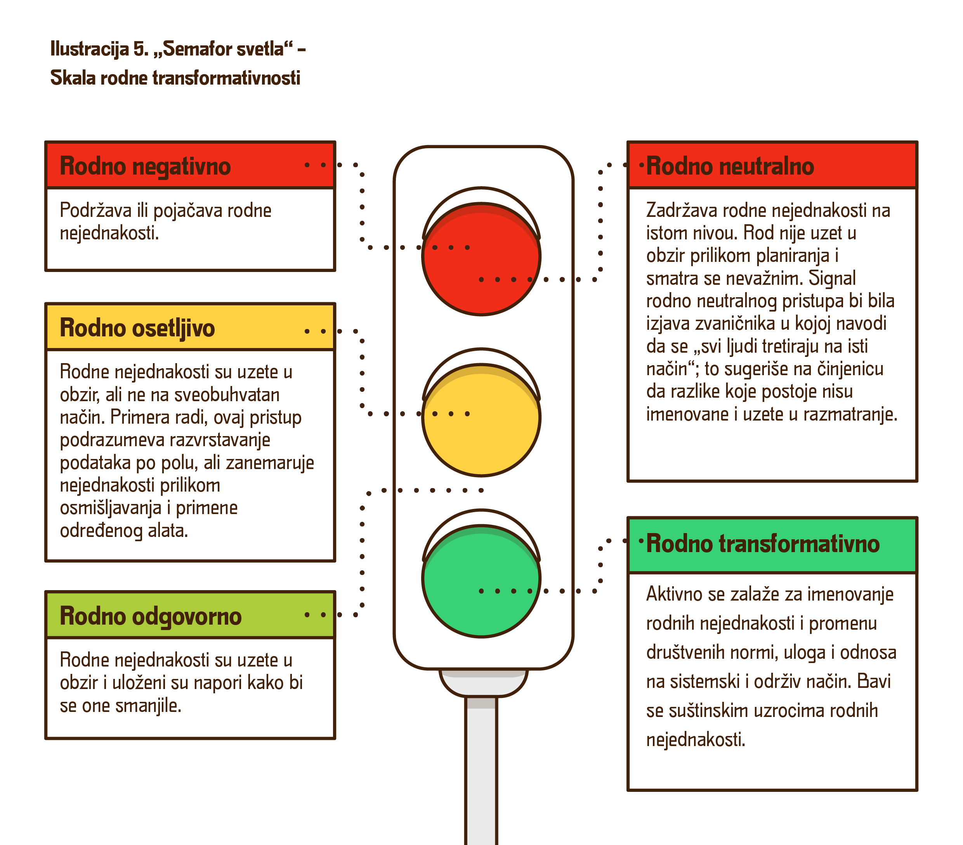

Slide 11
Ograničenja i validnost
Minimalni podaci
Slabo razumevanje digitalizacije, roda, međusobnih odnosa učesnika istraživanja
Državne i zakonske promene zahtevaju revizije (od sredine decembra 2023.)
Izazovi u vezi sa pandemijom COVID-19
Vremenska ograničenja
Validnost: triangulacija metoda, izvora podataka i istraživača; provere učesnika

Slide 12
Šta sadrži?
1. Digitalizacija
Skupština, Vlada,
javna uprava
2. Vladavina prava
3. Socijalne usluge
4. Obrazovanje
5. Radni odnos
6. Poslovanje i trgovina
7. Poljoprivreda
8. Klimatske promene
9. Zdravlje
10. Mediji i komunikacije

Slide 13
Unutar svakog poglavlja: MŽK-ov inkluzivni model digitalne transformacije koji odgovara rodu
Rodna analiza regulative (pravni i politički okvir)
Upravljanje
Infrastruktura
Ljudi
Posao
Preporuke

Slide 14
Nalazci

Slide 15
Stereotipi i uporne predrasude
“Devojke i žene imaju iste mogućnosti kao i muškarci da budu deo inovativnog okruženja.”
“Žene su lakovernije i radoznale, zato su žrtve zlostavljanja na internetu.”
“Digitalna transformacija je neutralna – radimo i za devojke i za žene.”

Slide 16
Pravni okvir
Javne politike o digitalizaciji: nemaju rodne perspektive. Zakoni, propisi, strategije se izrađuju sa neutralne tačke gledišta.
Nemaju rodnu analizu, procenu rodnog uticaja, niti ex-post analizu.
Nemaju izveštaje o monitoringu i prosleđuju se uz nedostatak institucionalne koordinacije.

Slide 17
Vladavina
Službenici odgovorni za reforme digitalizacije nisu svesni važnosti integrisanja rodne perspektive, dok službenicima za rodnu ravnopravnost nedostaje stručnost u digitalizaciji.
Javni digitalni servisi su minimalni i ne obraćaju pažnju na kategorije kao što su: pol, godine, sposobnosti ili etnička pripadnost.
Elektronski sistemi sa rodno raščlanjenim podacima na institucionalnom nivou su slabi ili potpuno nedostupni. Praćenje ovih podataka se često smatra nepotrebnim.

Slide 18
Infrastruktura
Državni softver i platforme nisu dizajnirani da prikupljaju, objavljuju ili ažuriraju podatke razvrstane po polu.
Analizirane platforme, ne pružaju javne usluge zasnovane na jednakim potrebama žena i muškaraca.
Infrastruktura za povezivanje i digitalni alati kao što su pametni telefoni su široko dostupni.
Međutim, postoje ograničenja u korišćenju ove infrastrukture za pristup uslugama institucija, u zavisnosti od starosti, pola ili geografskog položaja.

Slide 19
Ljudi u procesu digitalizacije
Žene i muškarci generalno imaju pristup digitalnim uređajima, ali Romi, Aškalije, Egipćani i siromašne kategorije imaju ograničen pristup, zbog poteškoća u priuštivanju ovih uređaja.
Žene i muškarci imaju tendenciju da koriste digitalne uređaje prvenstveno u društvene svrhe; međutim muškarci ih više koriste nego žene za poslovanje i umrežavanje.
Nijedna strana ne koristi značajnije javne onlajn servise, a žene još manje zbog rodnih normi prema kojima muškarci teže da se registruju u institucijama kao glave domaćinstava.

Slide 20
I ženama i muškarcima nedostaju veštine čitanja i razumevanja elektronskih informacija, uključujući i digitalno blagostanje.
Pojedinci sa invaliditetom su najugroženiji na digitalnu isključenost (32% žena, 35% muškaraca), a slede porodice sa niskim primanjima (29% žena i muškaraca).
Žene u ruralnim oblastima nesrazmerno imaju manji pristup tehnologiji i informacijama.

Slide 21
Žene i devojke se suočavaju sa značajnim preprekama da održe korak sa digitalnom transformacijom, zbog​:
Nedostatka vremena za razvoj digitalnih veština
Ograničenog pristupa finansiranju ili nabavci novih tehnologija
Političke moći i učešća u odlučivanju
Adekvatne zaštite od zakonskog okvira
Nejednake odgovornosti za brigu, koje često drže žene podalje od profesionalnih ekosistema gde mogu da iskoriste mogućnosti za razvoj ličnih ili profesionalnih digitalnih veština

Slide 22
Digitalizacija i rod u određenim sektorima:
Socijalne usluge
Vladavina prava
Vlada,
Javna uprava
Obrazovanje
Media

Slide 23
Rodna analiza digitalizacije i upravljanja
VLADA: Kabinet premijera vodi napore u digitalizaciji. Reformski napori u vezi sa digitalizacijom su centralizovani i često su podložni kašnjenjima zbog ove centralizacije. Opštine u potpunosti zavise od KIJA za elektronsku komunikaciju.
92% ministarstava resornih i rukovodećih institucija imaju zaposlene muškarce u IT odeljenjima. Afirmativne mere se i dalje ne sprovode u okviru ZRR.
APR i SRR isu konsultovani tokom procesa kreiranja politike u vezi sa digitalnim reformama.
ASB: nedostatak kadrovskih kapaciteta za upravljanje podacima, kašnjenja u objavljivanju podataka i međuinstitucionalna koordinacija.​

Slide 24
Agencija za informacije i privatnost počela je da sprovodi inspekcije na licu mesta od 2021. godine, ali kažu da nedovoljno ljudskih resursa otežava identifikovanje i suočavanje sa pretnjama privatnosti, uključujući i rodno zasnovane pretnje.
Agencija za informaciono društvo: Nedostatak rodne perspektive u KIJA i relevantnim institucijama koje delegiraju potrebu za digitalizacijom javnih usluga, proizveo je e-platformu koja je rodno neutralna.
KIJA ne koristi eKosova za vršenje periodičnih analiza rodnog uticaja, iako su zvaničnici KIJE bili voljni da započnu ovu praksu, ali im je nedostajala rodna stručnost.

Slide 25
Korisnici onlajn usluga na platformi eKosova prema polu
Porez na imovinu (29.7% muškaraca i 10.9% žena)
Registracija vozila (15.3% muškaraca i 5.1% žena)
Policija, novčane kazne, kriminalna prošlost (24.9% muškaraca i 2.3% žena)
Imovina (7.1% muškaraca i 0.6% žena)
Penzijski doprinosi (13.5% muškaraca i 9.0% žena)
Pravosuđe (5.4% muškaraca i 3.4% žena)

Slide 26
Rodna analiza digitalizacije i vladavine prava
Notes:
Kapitulli kyc;
Mbrojtja, aspekti rregullativ – duhet te reflektojne reformat digjitale.

Slide 27
Pravni okvir koji se bavi rizicima digitalizacije je uglavnom rodno neutralan:
Krivični zakonikZakonik o kaznenom postupku
Zakon o zaštiti od nasilja u porodici i rodno zasnovanog nasilja
Zakon o sprečavanju sajber nasiljaStrategija nacionalne bezbednosti itd.
Pravni okvir je nejasan u vezi sa međuagencijskom koordinacijom u borbi protiv rodno zasnovanog sajber nasilja i sajber kriminala.
Zakon o prevenciji i zaštiti od nasilja u porodici, nasilja nad ženama i rodno zasnovanog nasilja iz 2023. godine precizirao je odgovornosti Međuresorske koordinacione grupe protiv nasilja u porodici, nasilja nad ženama i rodno zasnovanog nasilja, iako se rodno zasnovano sajber nasilje i sajber kriminal eksplicitno ne pominje među odgovornostima.
Notes:
Këtyre politikave u mungon skajshmërisht vëmendja ndaj formave të dhunës kibernetike dhe kërcënimeve digjitale që janë duke prekur gratë specifikisht, dhe paraqesin dhunë kibernetike me bazë gjinore.

Slide 28
Nedostatak definicija dovodi do subjektivnog tumačenja policijskih službenika u vezi sa sajber kriminalom​.
Istovremeno, primećuje se da neregulisanje rodno zasnovanog sajber nasilja dovodi do konfuzije relevantnih nadležnosti u rešavanju slučajeva; ciklusa delegacija.
Slično praksi okrivljavanja žrtava u slučajevima rodno zasnovanog nasilja, policijski službenici su takođe imali tendenciju da okrive žene za onlajn nasilje, pripisujući to njihovoj „naivnosti“.

Slide 29
Ključne institucije: policija, tužilaštvo, sudovi i dalje imaju poteškoća u pravovremenoj integraciji podataka razvrstanih po polu. Koordinacija baze podataka MO o rodno zasnovanom nasilju sa SUIP-om.
Sudovi su prijavili nizak nivo postupanja u slučajevima sajber kriminala. U slučajevima koji su obavljeni, nisu vođeni podatci razdvojeni po polu.
Kosovo još uvek nema na raspolaganju infrastrukturu za primenu Zakona o elektronskom nadzoru; uticaj na RZN.

Slide 30
Muškarci su češće počinioci sajber zločina, uključujući i one zasnovane na polu, dok žene, deca i LGBTIQ+ osobe trpe ove zločine zbog rodno zasnovanih odnosa moći i normi.
Žene posebno često ne prijavljuju kibernetičke zločine s obzirom na nepovjerenje u institucije i strah da će prijavljivanje postati javno, ugrožavajući sigurnost porodičnih i društvenih odnosa.

Slide 31
Rodna analiza digitalizacije i socijalnih usluga

Slide 32
Promene u nadležnostima vlade za socijalne usluge su uticale na unapređenje društvenih i digitalnih reformi.
Reorganizacija Vlade u pogledu socijalnih usluga i pomoći otežala je građanima da shvate koji državni organ je odgovoran za koju uslugu.
Takve promene su imale nedostatak javnih konsultacija sa stručnjacima i civilnim društvom, kao i nedostatak saopštavanja ovih promena javnosti, korišćenjem elektronskih platformi.

Slide 33
Postoji nedostatak koordinacije podataka između Agencije za statistiku Kosova, MFRT-a, Odeljenja za socijalne usluge i centara za socijalni rad.
Nedostatak tačnih elektronskih podataka smanjuje sposobnost DSS-a da sprovede istraživanja koja bi omogućila rodno odgovornije praćenje, evaluaciju i dizajn usluga socijalne pomoći, procenjujući potrebe žena i muškaraca u realnom vremenu, u odnosu na ove usluge.

Slide 34
Veštine službenika za korišćenje digitalne alternative za pružanje usluga su niske, nedostaje im osnovna infrastruktura za pružanje usluga.
Socijalni radnici CSR-a često nemaju stručne tehničke veštine da unesu podatke u sistem o korisnicima šeme socijalne pomoći (ŠSP).
Socijalni radnici krše princip zaštite podataka; ali da ovi slučajevi nisu obrađeni u drugim slučajevima, ili uopšte nisu prijavljeni.
Socijalni radnici imaju nedostatak veština i znanja o uticaju koje digitalne tehnologije mogu imati na decu ili druge osetljive kategorije kojima pružaju usluge.
Nijedna poznata procena nije procenila kapacitete socijalnih radnika za zaštitu dece, devojčica i dečaka od mogućeg onlajn zlostavljanja, ili na nivou rodne osetljivosti od tehnološkog uticaja.

Slide 35
Rodna analiza digitalizacije i obrazovanja

Slide 36
MPNTI je prvenstveno odgovoran za koordinaciju reformi u vezi sa digitalizacijom u obrazovnom sektoru. Koordinacija preduniverzitetskih obrazovnih institucija (MPNTI, ODO, MUOA), odnosno, centralnog i opštinskog nivoa prema digitalnim reformama je niska zbog slabih ljudskih kapaciteta, čestih promena osoblja, centralizacije digitalizacije i često zbog političkog uticaja u određivanju prioriteta.
MPNTI ima Odeljenje za nauku i tehnologiju, ali nije poznato da li je ono odgovorno za digitalizaciju i korišćenje digitalne tehnologije u oblasti obrazovanja. MŽK nije pronašla dokaze da relevantne divizije za digitalizaciju postoje i unutar ODO, MUOA, školama itd., koje imaju političku ulogu, za razliku od IT stručnjaka, koji brinu o održavanju tehnološke opreme.
MPNTI je primenio neke afirmativne mere u pogledu rodno-transformativnog obrazovanja i digitalizacije, kao što su stipendije za devojčice koje pohađaju stručne škole u ​​tehničkim oblastima gde su bile nedovoljno zastupljene i u IT.

Slide 37
Nedostaje rodna osetljivost u odnosu na reforme za zaštitu dece, dečaka i devojčica, od elektronskih komunikacija u okviru obrazovnog sistema. Propisi, protokoli, priručnici koji se odnose na zaštitu dece od interneta ne obraćaju pažnju na različite izazove sa kojima se dečaci i devojčice susreću na Internetu, kao rezultat njihovog pola ili seksualnosti.
MŽK napominje da su slučajevi sajber maltretiranja nad devojčicama u školama, posebno u obliku ucene i maltretiranja, veoma česti.
MPNTI je pokrenulo reforme u stručnom obrazovanju u cilju sticanja veština potrebnih na tržištu rada, ali i dalje postoji zabrinutost da stručne škole nisu specijalizovane za profile koji odgovaraju potrebama tržišta rada, posebno u vezi sa profilima informacionih tehnologija, što utiče na nizak nivo pomoći studentima u ovim smerovima.
Segregacija oblasti studija se nastavlja: ​​Podaci razdvojeni po polu sugerišu da devojke imaju tendenciju da studiraju zdravlje i dobrobit, biznis, administraciju i pravo, dok dečaci imaju tendenciju da studiraju inženjerstvo, proizvodnju, građevinarstvo i IKT.

Slide 38
Rodna analiza digitalizacije i medija

Slide 39
Opcije elektronske komunikacije postavile su žene i LGBTIQ+ osobe na čelo negativnih portreta, klevetničkih kampanja, virtuelnih pretnji i maltretiranja putem interneta.
Izveštaji koji senzacionalizuju nasilje i medijski naslovi su ključni izvori govora mržnje prema ženama, posebno u slučajevima seksualnog nasilja, u kojima se koristi seksistički, omalovažavajući i diskriminatorski diskurs prema ženama, posebno maloletnim devojčicama.

Slide 41
MŽK nije pronašla dokaze da postoji bilo kakav institucionalni mehanizam za kažnjavanje i rešavanje alarmantnog nivoa nasilja na mreži i govora mržnje.
Feminističke aktivistkinje i LGBTQI+su izrazile da kad god su dobile pretnje, retko su prijavljivale slučajeve policiji, nemajući poverenja u rešavanje slučajeva.
Nekontrolisani i nesankcionisani nivo često je gurao aktiviste da napuste javnu scenu i zatvore svoje društvene mreže; Dakle, sajber nasilje doprinosi smanjenju javnog prostora za žene i kvir aktivistkinje.

Slide 42
Pronalazci iz drugih sektora: U potpunoj analizi MŽK-a

Slide 43
Preporuke

Slide 44
Osigurati angažovanje civilnog društva sa relevantnom ekspertizom, posebno OCD, u izradi javnih politika i reformi u vezi sa digitalizacijom uključivanjem u zvanične radne grupe, javne rasprave kao i kroz platformu za javne konsultacije;
Prikupiti, evidentirati, analizirati i koristiti rodno razvrstane podatke iz svih institucija kako bi se osiguralo da dizajn javnih digitalnih aplikacija, platformi i usluga bude zasnovan na potrebama žena i muškaraca. Stvoriti mehanizme odgovornosti i inspekcije za čuvanje i ažuriranje ovih podataka.

Slide 45
Imati saradnju u osmišljavanju i sprovođenju kampanja podizanja svesti koje ciljaju različite žene i muškarce sa informacijama o:
Oblicima sajber kriminala
Sajber maltretiranju i kako ga prijaviti
Dostupnim digitalnim uslugama
Digitalnom blagostanju, bezbednosti i privatnosti
Mogućnosti za korišćenje digitalnih alata izvan društvenih medija

Slide 46
U konsultaciji sa ARR, podržati upotrebu afirmativnih mera pri zapošljavanju, posebno u IT oblastima, u celoj vladi i javnoj upravi, u skladu sa ZRR;
Pojasniti i koordinirati razmenu elektronskih podataka između svih institucija (razvrstanih po polu, etničkoj pripadnosti, starosti, ruralnoj/urbanoj lokaciji i invaliditetu), kako bi se omogućila njihova analiza i upotreba za kreiranje politike;
MUP: Pratiti i obezbediti infrastrukturu za elektronski nadzor, u pravcu sprovođenja Zakona o elektronskom nadzoru. Ovo će značajno doprineti zaštiti žena koje su doživele rodno zasnovano nasilje.

Slide 47
KP: Definisati odgovornosti jedinica KP u suočavanju sa rodno zasnovanim sajber nasiljem, eliminišući subjektivna tumačenja onoga što predstavlja sajber kriminal i zabunu oko odgovornosti; Koristiti afirmativnu akciju za regrutaciju više žena u Jedinici KP.
AID: Preneti, pratiti i objavljivati rodno razvrstane podatke u vezi sa platformom eKosova, i koristiti platformu za digitalizaciju više usluga koje odgovaraju potrebama žena i devojaka (Aplikacija za socijalno stanovanje, socijalna pomoć)

Slide 48
MJ: Jasno definisati i regulisati sajber kriminal u Krivičnom zakoniku iz rodne perspektive, uključujući različite vrste sajber kriminala, kao što su seksualno nasilje zasnovano na slikama, seksualno uznemiravanje na mreži, maltretiranje putem interneta i seksualna ucena (sextortion), pornografska „osveta“.
Obezbediti obaveznu obuku o rodno odgovornom pristupu suočavanju sa sajber kriminalom i sajber nasiljem kao deo osnovne obuke za sve službenike KP.

Slide 49
MFRT (DSS): Da se obezbede tačni podatci razdvojeni po polu, pre bilo kakve socijalne reforme, sa naglaskom na plan davanja iz socijalnih šema; Izbegavanje pristrasnih datuma i obezbeđenje ravnoteže između automatske i ljudske evaluacije.
MP: Sproveđenje naknadne procene uticaja na rod kako bi se analizirao uticaj PDEK-a na različite žene i muškarce, uključujući praćenje dugoročnog zaposlenja nakon zapošljavanja prema polu i drugim demografskim pokazateljima.
NKM: Praćenje i sankcioniranje medija koji emituju sadržaje koji neguju rodno zasnovano nasilje, rodne uloge i stereotipe.

Slide 50
Donatori: Nastaviti sa finansiranjem ŽOCD-a za sastavljanje međurodne analize kako bi se pružila podrška vladi stručnošću, informisanjem o integraciji rodne perspektive u zakone, politike, programe i budžete u pravcu digitalnih reformi;
ŽOCD: Koristiti mehanizme za javne konsultacije i nastaviti sa praćenjem javnih politika u vezi sa digitalnim reformama, ka inkluzivnosti.
Notes:
Za sveobuhvatnu i veoma detaljnu listu preporuka koje idu uz svako analizirano poglavlje, pregledajte istraživanje u nastavku.

